Slide 1
MANAGEMENT PSICOLOGICO DELL’ADOLOESCENTE E DELL’ANZIANO AFFETTO DA OBESITÀ
M.R mAGURANO
FONDAZIONE POLICLINICO UNIVERSITARIO A.GEMELLI IRCCS ROMA
UNIVERSITA’ CATTOLICA DEL SACRO CUORE

Slide 2
MANAGEMENT PSICOLOGICO DELL’ADOLESCENTE E DELL’ANZIANO AFFETTO DA OBESITÀ

Slide 3
COSA POSSONO AVERE IN COMUNE DUE PERCORSI COSI’ LONTANI DA UN PUNTO DI VISTA EVOLUTIVO ?
COMPLESSITA’
IL RUOLO DELLA FAMIGLIA
LIMITI NELLA SCELTA DEL TRATTAMENTO CHIRURGICO
La corsa contro il tempo
La fragilità

Slide 4
La complessità degli adolescenti con obesità
Il tributo fisico ed emotivo che la malattia dell'obesità richiede all'adolescente può essere significativo.
Il rischio di mantenere l’obesità in età adulta è alto, è pertanto fondamentale concentrarsi sulle numerose sfide che gli adolescenti con obesità devono affrontare.
La maggior parte degli adolescenti con obesità ha convissuto con la malattia fin dall’infanzia.
La comprensione dei molteplici fattori associati all'obesità in adolescenza consente:
-la valutazione del trattamento più adeguato;
-la prevenzione delle comorbilità mediche e psicologiche

Slide 5
LA COMPLESSITà DEGLI ADOLESCENTI CON OBESITà
Quando si valuta un adolescente è necessario tenere presente:
è ancora minorenne e di solito dipende da un sistema di supporto familiare per l’alimentazione e il supporto emotivo;
→ ma progredisce attraverso fasi di crescente indipendenza dal sistema di supporto familiare
→ quindi anche la gestione medica e psicologica deve evolversi;
della resistenza ai limiti;
del crescente desiderio di indipendenza;
del tempo trascorso lontano dai genitori, senza supervisione e più tempo con gli amici;
da maggiori capacità di cucinare e di prendersi cura di sé.
da abitudini a mangiare davanti alla televisione/al pc mentre si gioca, si studia si passa il tempo sui social, a mangiare dopo cena o dopo che i genitori sono andati a letto, a consumare grandi quantità di alimenti ad alta densità energetica

Slide 6
LA COMPLESSITà DEGLI ADOLESCENTI CON OBESITà
In fase di valutazione è necessario prestare particolare attenzione:
lo sviluppo comportamentale e sessuale;
la gravità dell'obesità, comorbilità;
eventuali comportamenti compulsivi;
disregolazione emotiva e trauma infantile (Ben-Porat et al., 2023; Bianciardi et al., 2020 );
mancanza di attività fisica e abitudini alimentari scorrette;
problemi metabolici;
psicopatologia;
cause iatrogene (in particolare farmaci antipsicotici).

Slide 7
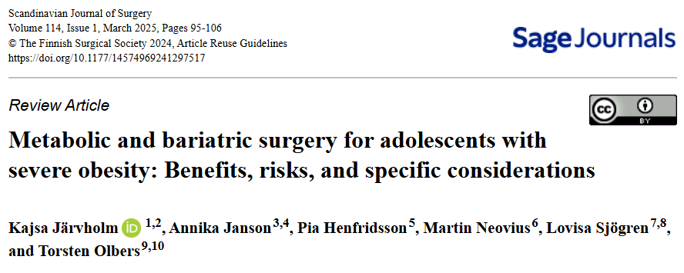
QUALE TRATTAMENTO PER GLI ADOLESCENTI?
MBS valida opzione di trattamento negli adolescenti con obesità grave, raccomandata dalle linee guida internazionali e nazionali.
Utilizzata in pochi paesi nelle cure cliniche di routine.
Dibattiti su rischi, benefici e considerazioni etiche.
Alcuni studi hanno dimostrato efficacia e sicurezza nella MBS per gli adolescenti e i benefici per la salute sembrano essere simili o superiori ai risultati negli adulti.
Tuttavia, ci sono sfide specifiche legate alla capacità decisionale e ai comportamenti a rischio degli adolescenti e alla maggiore vulnerabilità ai problemi di salute mentale.
I nuovi farmaci per la gestione dell'obesità sono opzioni che attraggono, ma urgono prove per definire i rispettivi ruoli dei nuovi farmaci e della MBS nel trattamento degli adolescenti con obesità grave.

Slide 8
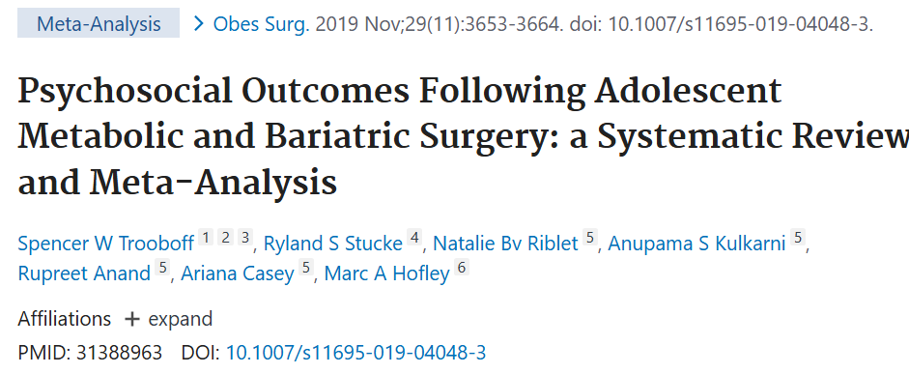
MIGLIORAMENTO QUALITà DI VITA DOPO MBS
Lo studio FABS-5+ (Follow-up of Adolescent Bariatric Surgery at 5 Plus Years) ha mostrato un'associazione tra una maggiore perdita di peso e una migliore qualità della vita correlata al peso.
La qualità della vita migliora dopo MBS, almeno in una prospettiva a breve termine, senza differenze significative tra le procedure chirurgiche.
Miglioramenti maggiori dopo 1 anno dall’intervento, con graduale decremento nel tempo.
Tuttavia, miglioramenti sono presenti fino a 6 anni dopo la MBS adolescenziale.
Aspetti fisici Principali miglioramenti della qualità della vita, e sono sostenuti per almeno 5 anni.
Aspetti mentali Miglioramenti transitori e meno dipendenti dalla perdita di peso.

Slide 9
SALUTE MENTALE DOPO LA MBS
Gli studi evidenziano che:
ci sono miglioramenti nella salute mentale sottoponendosi a MBS, ma non a lungo termine;
le diagnosi più comuni registrate dopo l'intervento chirurgico sono: episodio depressivo, disturbo di personalità non specificato;
I problemi di salute mentale dovrebbero essere monitorati prima e dopo la MBS.
maggiore attenzione dovrebbe essere prestata al comportamento suicidario, all'autolesionismo e all'uso di sostanze.

Slide 10
Problemi alimentari
La maggior parte degli adolescenti con problemi legati all'alimentazione dopo MBS ha avuto tali problemi già prima dell'intervento chirurgico.
Alcuni pazienti hanno nuova insorgenza di problemi alimentari dopo MBS adolescenziale associati a una minore perdita di peso a 2, 5, e 6 anni.
Studi prospettici hanno anche riportato miglioramenti sostanziali e duraturi nei problemi legati all'alimentazione fino a 5 anni dopo la MBS negli adolescenti (Järvholm et al, 2020).
La perdita di controllo sull'alimentazione e le abbuffate non dovrebbero essere controindicazioni alla MBS.
Tuttavia se accompagnati da episodi regolari di vomito autoindotto, deve essere presente una remissione a lungo termine prima di procedere con MBS e deve essere garantito uno stretto monitoraggio psicologico prima e dopo l’intervento.

Slide 11
Comportamenti a rischio
L’adolescenza è una fase della vita in cui la possibilità di sviluppare comportamenti a rischio è al culmine.
Se si considera che
un aumento del rischio di sviluppare disturbi da uso di sostanze, principalmente alcol, è stato dimostrato negli adulti dopo MBS (Järvholm et al, 2024)
un rischio più elevato è da attendersi nei pazienti più giovani
L'abuso di sostanze in corso è una controindicazione e dovrebbe essere in remissione (almeno 1 anno) prima della MBS;
Gli adolescenti e le famiglie dovrebbero essere informati di un aumento del rischio di disturbo da uso di alcol dopo MBS.

Slide 12
Il processo decisionale
L'incapacità di comprendere i potenziali rischi e benefici è normalmente una controindicazione per la MBS ed è una preoccupazione in più quando si tratta di adolescenti.
PARTICOLARE ATTENZIONE deve essere rivolta
a quella percentuale rilevante di adolescenti con obesità che ha problemi neuropsichiatrici concomitanti, come l'ADHD (Björk et al., 2021) e disturbi cognitivi ( Järvholm et al., 2024)
L’autonomia limitata non dovrebbe essere una controindicazione assoluta per il principio etico della non discriminazione
le informazioni dovrebbero essere adattate per soddisfare le esigenze degli adolescenti con una capacità di attenzione limitata e una capacità limitata di comprendere informazioni complesse;
le informazioni devono essere fornite in tutte le occasioni.

Slide 13
Il ruolo della famiglia
I genitori o altri caregiver dovrebbero essere coinvolti nel processo decisionale e nei percorsi pre e post-bariatrica.
Il supporto della famiglia è una risorsa fondamentale che può compensare, in parte, la limitata maturità dell'adolescente.
Pertanto sono necessarie strategie per ottimizzare la loro collaborazione prima e dopo la MBS
→ processo che potrebbe richiedere il supporto degli operatori sanitari
A volte purtroppo gli adolescenti riportano anche esperienze in cui i genitori sono fonte di critiche e mancanza di supporto
È comune che i genitori degli adolescenti che si presentano per MBS abbiano esperienze personali di MBS.
Questo è generalmente positivo, in quanto i genitori possono utilizzare la loro esperienza e conoscenza per sostenere.
↓
Tuttavia deve essere garantita un'autonomia nella decisione dell'adolescente di sottoporsi a MBS.

Slide 14
PERCHé MBS IN ADOLESCENZA?
Perché è un'opzione efficace e ben tollerata;
perché dovrebbe essere presa in considerazione per gli adolescenti con obesità grave;
Perché dovrebbe essere presa in considerazione quando il trattamento dello stile di vita e/o i farmaci da soli non sortiscono un risultato sufficiente.
Perché per i risultati di salute fisica, la MBS è efficace almeno quanto negli adulti.
I dati suggeriscono che posticipare l'intervento chirurgico porta a:
un ulteriore aumento di peso;
deterioramento della salute;
isolamento sociale che potrebbe arrivare ad
impedire all'adolescente di entrare in una vita
adulta indipendente

Slide 15
LIMITI E RACCOMANDAZIONI DI MBS IN ADOLESCENZA
Il rischio di complicanze chirurgiche
L’eccesso di pelle.
In molti sistemi sanitari, la disponibilità di interventi chirurgici per ridurre l'eccesso di pelle è limitata, soprattutto per motivi estetici. Questo deve essere discusso prima dell'MBS per prevenire l'insoddisfazione post-operatoria.
Gli adolescenti sono generalmente più vulnerabili degli adulti dal punto di vista della salute mentale e del comportamento a rischio
E TEMONO→
COSA RACCOMANDANO LE LINEE GUIDA?
una valutazione preoperatoria da parte di un team multidisciplinare con esperienza nel trattamento dell'obesità pediatrica e la necessità di un approccio che presti attenzione agli aspetti psicosociali, oltre l'età e l’IMC;
followup a lungo termine
Poiché i pazienti normalmente passano dall'assistenza pediatrica a quella adulta all'età di 18 anni, devono ricordarsi di fissare appuntamenti annuali, una routine difficile da stabilire.

Slide 16
RIASSUMENDO:
PER ADOLESCENTI, GENITORI/CAREGIVER:
Garantire un’educazione che informi su:
l'importanza di una dieta sana ed equilibrata con particolare attenzione all'adeguato apporto proteico;
basso rischio di gravi complicanze e che questo rischio dovrebbe essere bilanciato con i rischi di obesità grave in sé;
sul fatto che non tutte, le procedure MBS sono irreversibili;
l’importanza del monitoraggio e del followup
PER GLI OPERATORI SANITARI:
Valutare attentamente:
la salute mentale;
i sintomi delle abbuffate;
altri problemi legati all'alimentazione;
comportamenti a rischio;
capacità del processo decisionale;
situazione familiare e sociale di ciascun paziente con l'obiettivo di garantire un supporto adeguato prima, durante e dopo la MBS;
Sviluppare strategie personalizzate che migliorino l’adherence
Favorire e attuare monitoraggio e followup nel lungo termine

Slide 17
COSA POSSONO AVERE IN COMUNE DUE PERCORSI COSI’ LONTANI DA UN PUNTO DI VISTA EVOLUTIVO ?
COMPLESSITA’
IL RUOLO DELLA FAMIGLIA
LIMITI NELLA SCELTA DEL TRATTAMENTO CHIRURGICO
La corsa contro il tempo
La fragilità

Slide 18
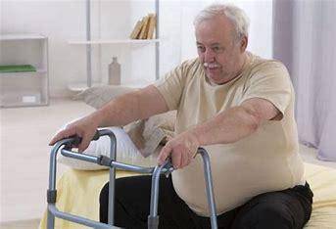
La complessità degli anziani con obesità
Comorbilita’
Aspetti psicosociali

Slide 19
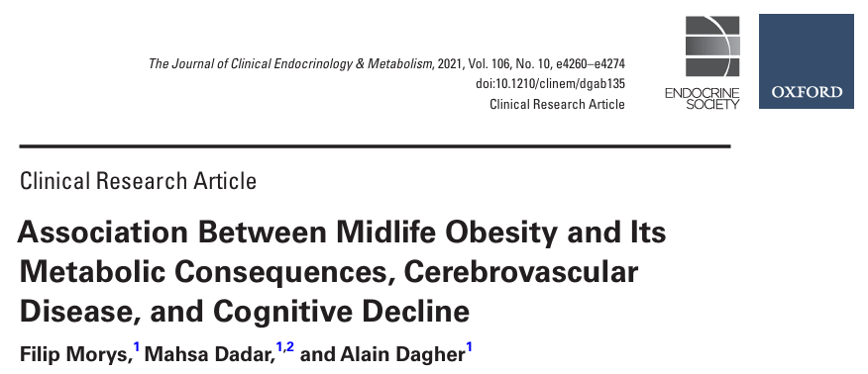
Cambiamenti cerebrali e cognitivi correlati all'obesità
può portare ad un invecchiamento cerebrale accelerato
agire come fattore di rischio per la demenza.
Obesità
Implicazioni cliniche per la gestione dell'obesità e la prevenzione della demenza.
Interventi sullo stile di vita, compresi i cambiamenti nella dieta e i farmaci anti-ipertensivi, potrebbero essere efficaci nel ridurre il ritmo dei deficit cognitivi negli anziani
(Ngandu et al, 2015; Lee et al, 2014; Dufouil et al 2005; Lam et al, 2015; Debette & Markus, 2010; de Leeuw et al., 2002).

Slide 20
Le conseguenze dell’obesità nelle persone anziane
Le conseguenze dell'obesità sulla salute:
maggiore mortalità per tutte le cause
un aumento del rischio di diabete
ipertensione
ictus
cancro
osteoartrite
depressione
disabilità
MOTIVAZIONE AL TRATTAMENTO DELL’OBESITA’
OSTACOLO AL CAMBIAMENTO DELLO STILE DI VITA
La stanchezza, o mancanza di energia o vitalità, è un sintomo comune tra gli individui più anziani e coloro che vivono con l'obesità, che influisce notevolmente sulla qualità della vita e rende più impegnativo l'impegno nelle attività fisiche quotidiane

Slide 21
Obesità in pazienti di età superiore ai 65 anni e procedure bariatriche
In quasi tutti i Paesi si assiste negli ultimi decenni, ad un incremento della percentuale di anziani nella popolazione
→ la prevalenza dell’obesità tra gli anziani è aumentata
Età avanzata e obesità predispongono a comorbilità.
L’efficacia della chirurgia nel miglioramento delle malattie correlate all’obesità → porta i pazienti sopra i 60 anni a
a prendere sempre più in considerazione la chirurgia
sebbene la chirurgia bariatrica nei pazienti di età superiore ai 65 anni dia risultati comparabili al trattamento nella popolazione più giovane, non c’è accordo riguardo:
le indicazioni per la chirurgia
la valutazione del rischio
la scelta tra diversi tipi di chirurgia.
Il rapporto beneficio-rischio individuale dovrebbe essere condotto, considerando le valutazioni preoperatorie di routine e le condizioni cliniche dei pazienti

Slide 22
Quali sono le principali sfide nel trattamento dell’obesità nelle persone anziane?
Valutazioni più approfondite
La valutazione dell’anziano deve includere necessariamente oltre a quella di routine
un esame neuropsicologico
un’attenta valutazione delle risorse familiari/caregiver
Strategie per favorire il followup e il monitoraggio per gli anziani con scarse risorse familiari/caregiver
Coinvolgimento di familiari/caregiver nei percorsi

Slide 23
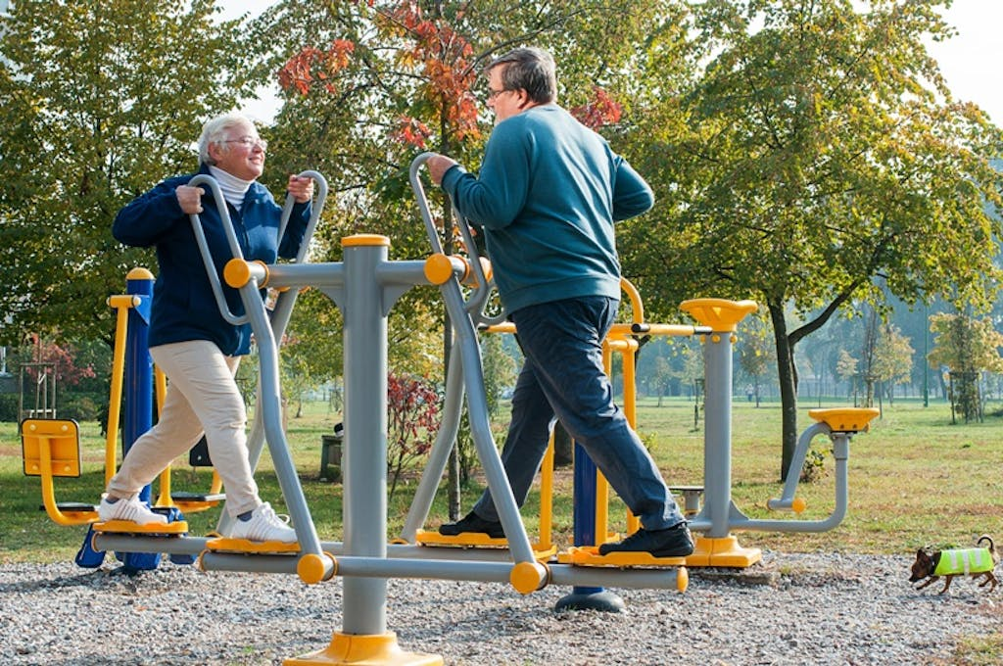
CI SONO PUNTI DI FORZA?
L’anziano che migliora nelle comorbilità dopo una sostanziale perdita di peso o che ha uno stato di salute generale buono
ha alcuni possibili vantaggi:
ha più tempo per svolgere attività fisica;
è più abituato ad assumere con regolarità i farmaci;
nella socialità ha più occasioni di essere circondato da persone che devono fare attenzione all’alimentazione;
se ben supportato da familiari/caregiver ha più tempo per il followup

Slide 24
MANAGEMENT PSICOLOGICO DELL’ADOLESCENTE E DELL’ANZIANO AFFETTO DA OBESITÀ
… fanno la differenza
SUPPORTO FAMILIARE
COMORBILITà
MONITORAGGIO

Slide 25
Grazie

